Slide 1
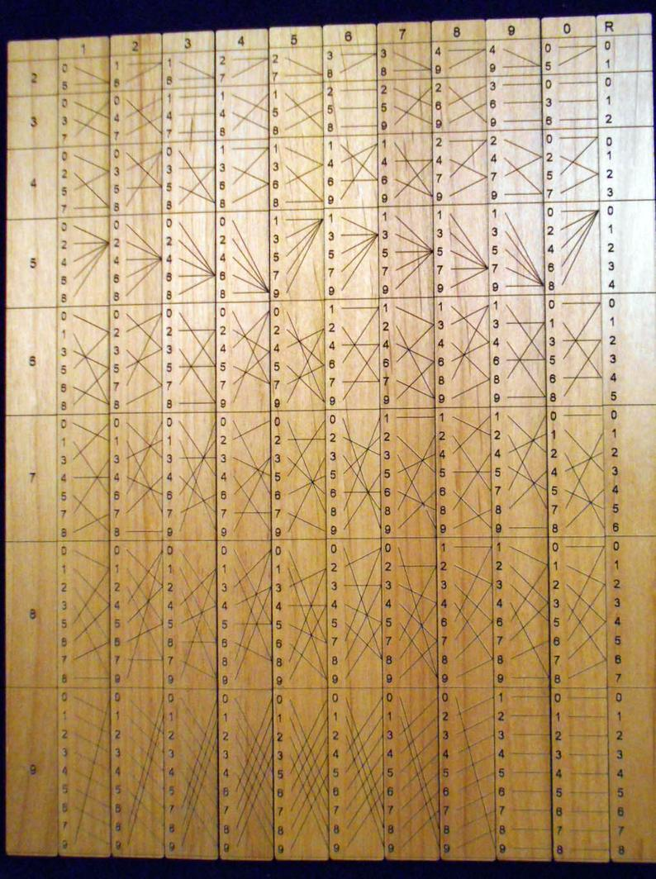
Бруски Женая-Люка

Slide 2
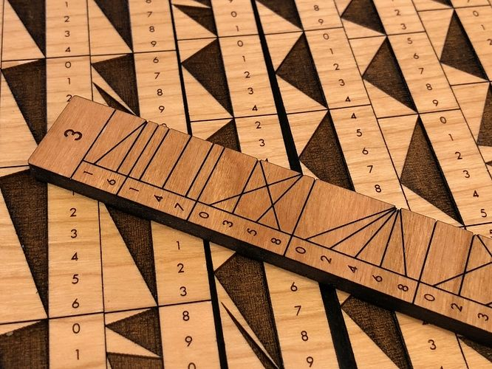
Бруски Женая-Люка
Бруски Женая - Люка - это счётный прибор, изобретенный французским инженером Анри Женаем и математиком Эдуардом Люка в 1891 году.

Slide 3
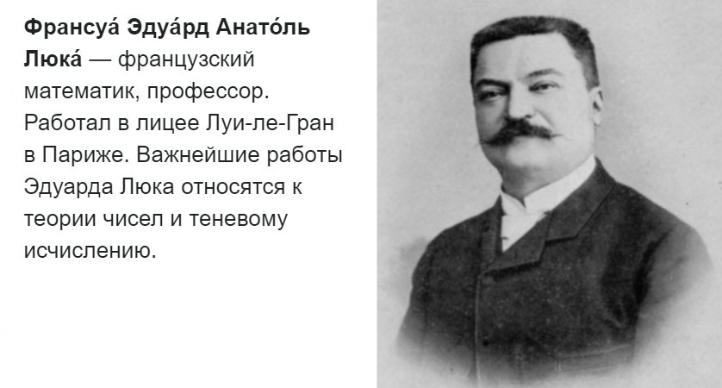

Slide 4
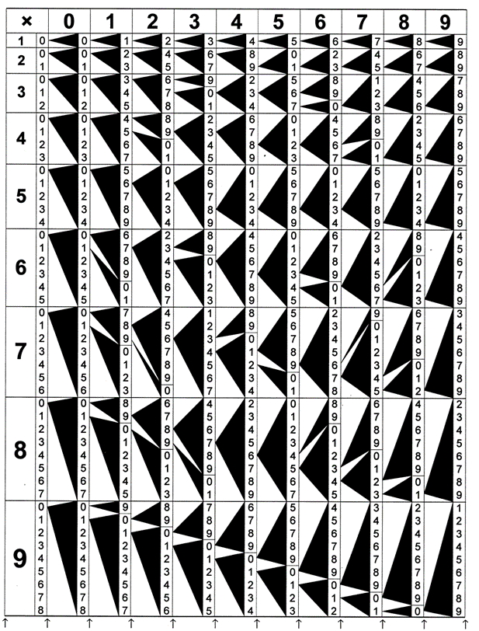
Бруски Женая — Люка позволяют выполнять умножение любого натурального числа на любое натуральное число. Устройство представляет собой вариант палочек Непера. Состоит из 11 полос: одна из них имеет надпись «Index», а остальные девять имеют надписи от «0» до «9». На каждой полосе напечатан столбец треугольников и столбец чисел.

Slide 5
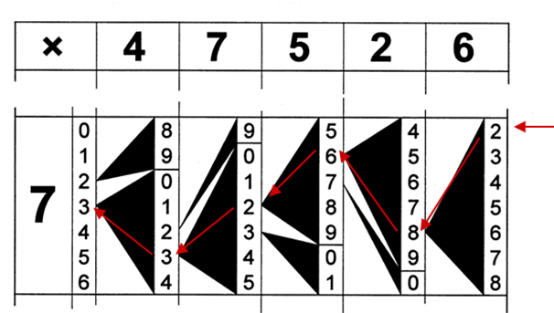
Пример 1.
Располагая эти бруски в правильном порядке можем быстро найти произведение чисел. Начнем с верхнего числа в последнем столбце выбранной строки. Мы следуем за вершинами треугольника справа налево, пока не дойдем до первого столбца и получем ответ в обратном порядке.
47526 × 7 = 332682

Slide 6
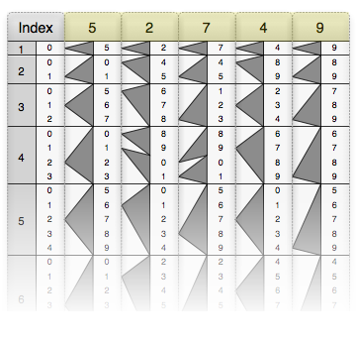
Пример 2.
Рассмотрим умножение 52749 на 4

Slide 7
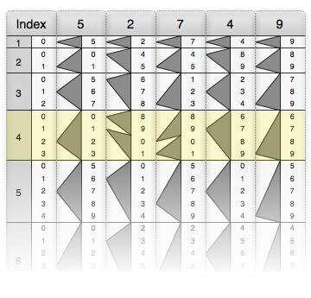
Пример 2.
Расположим пять линеек, по одной на каждую цифру числа 52749, рядом друг с другом и рядом с главной линейкой «Index».
Второй множитель равен 4, поэтому мы смотрим на четвертую строку

Slide 8
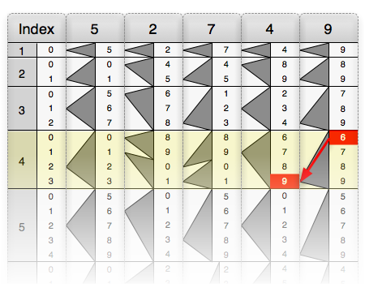
Пример 2.
Мы начинаем с верхнего номера в последнем столбце выбранной строки
Серый треугольник указывает путь к следующему номеру:

Slide 9
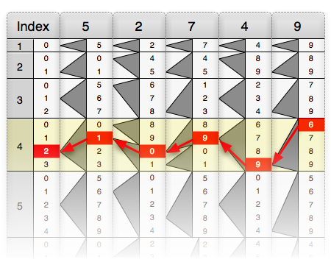
Пример 2.
Мы следуем треугольникам справа налево, пока не дойдем до первого столбца.
Затем мы просто читаем цифры, которые мы посетили. Произведение, показанное красным цветом, равно 210996.
52749 × 4 = 210996

Slide 10
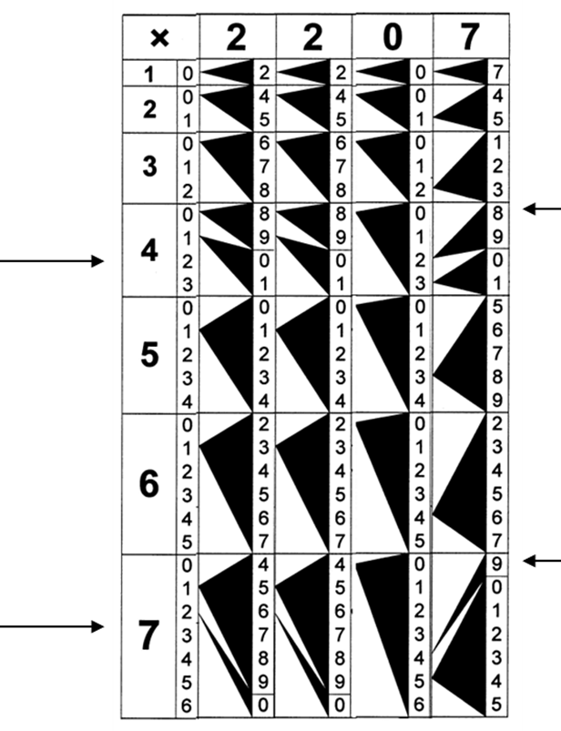
Пример 3.
Чтобы умножить многозначное число на многозначное число, вычислите частичные произведения и сложите.
40 × 2207 = 88280
7 × 2207 = 15449
88280 + 15449 = 103729
2207 × 47 = 103729

Slide 11
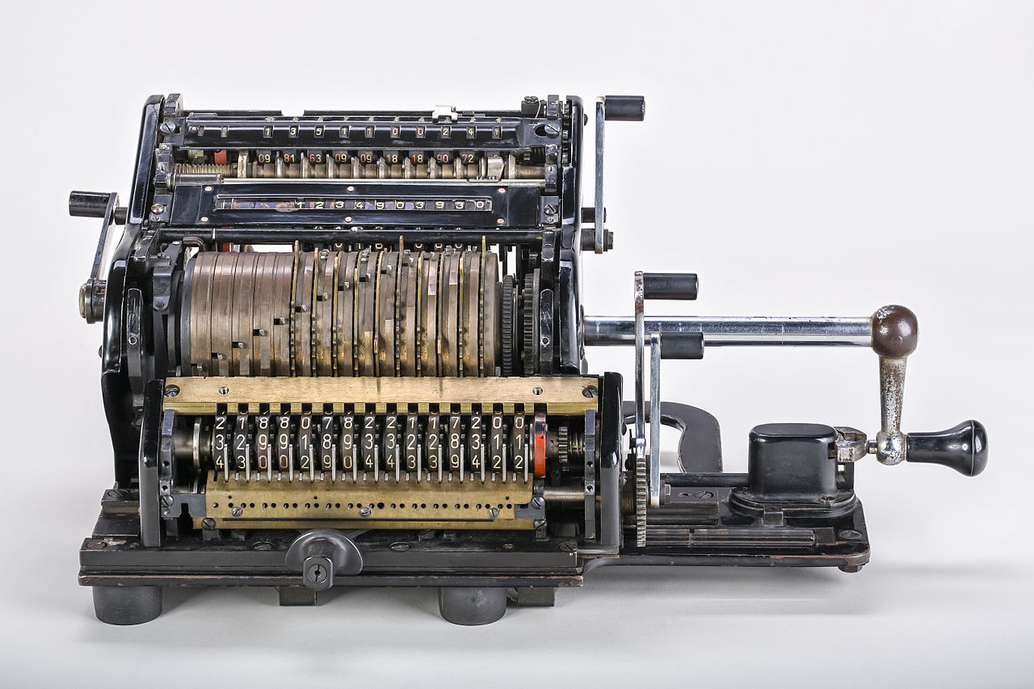
Бруски Женая были широко распространены, но их популярность была недолговечна, так как вычислительная машина вскоре начала вытеснять ручные арифметические методы.

